Slide 1
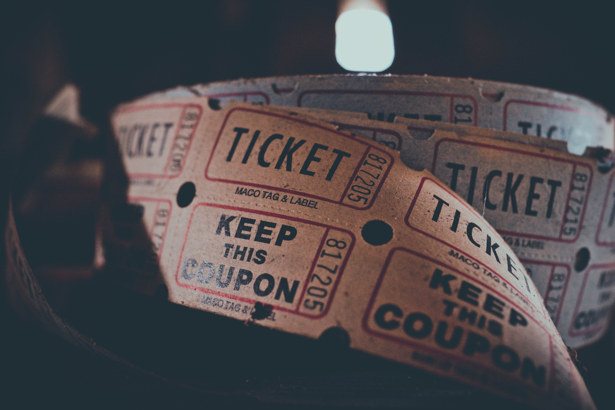

MOVIE TICKET PROJECT
사물인터넷 IOT 8기
이철진

Slide 2

INDEX
01
프로젝트 개요
03
프로젝트 구현
-개발환경
-프로젝트 수행절차 및 활동(개발일정)
-프로그램 구현을 위한 코딩
02
프로젝트 설계
04
프로젝트 결과
-요구사항 분석
-프로그램을 만들기 위한 클래스
-프로젝트 결과시연 영상
-자체 평가 의견

Slide 3
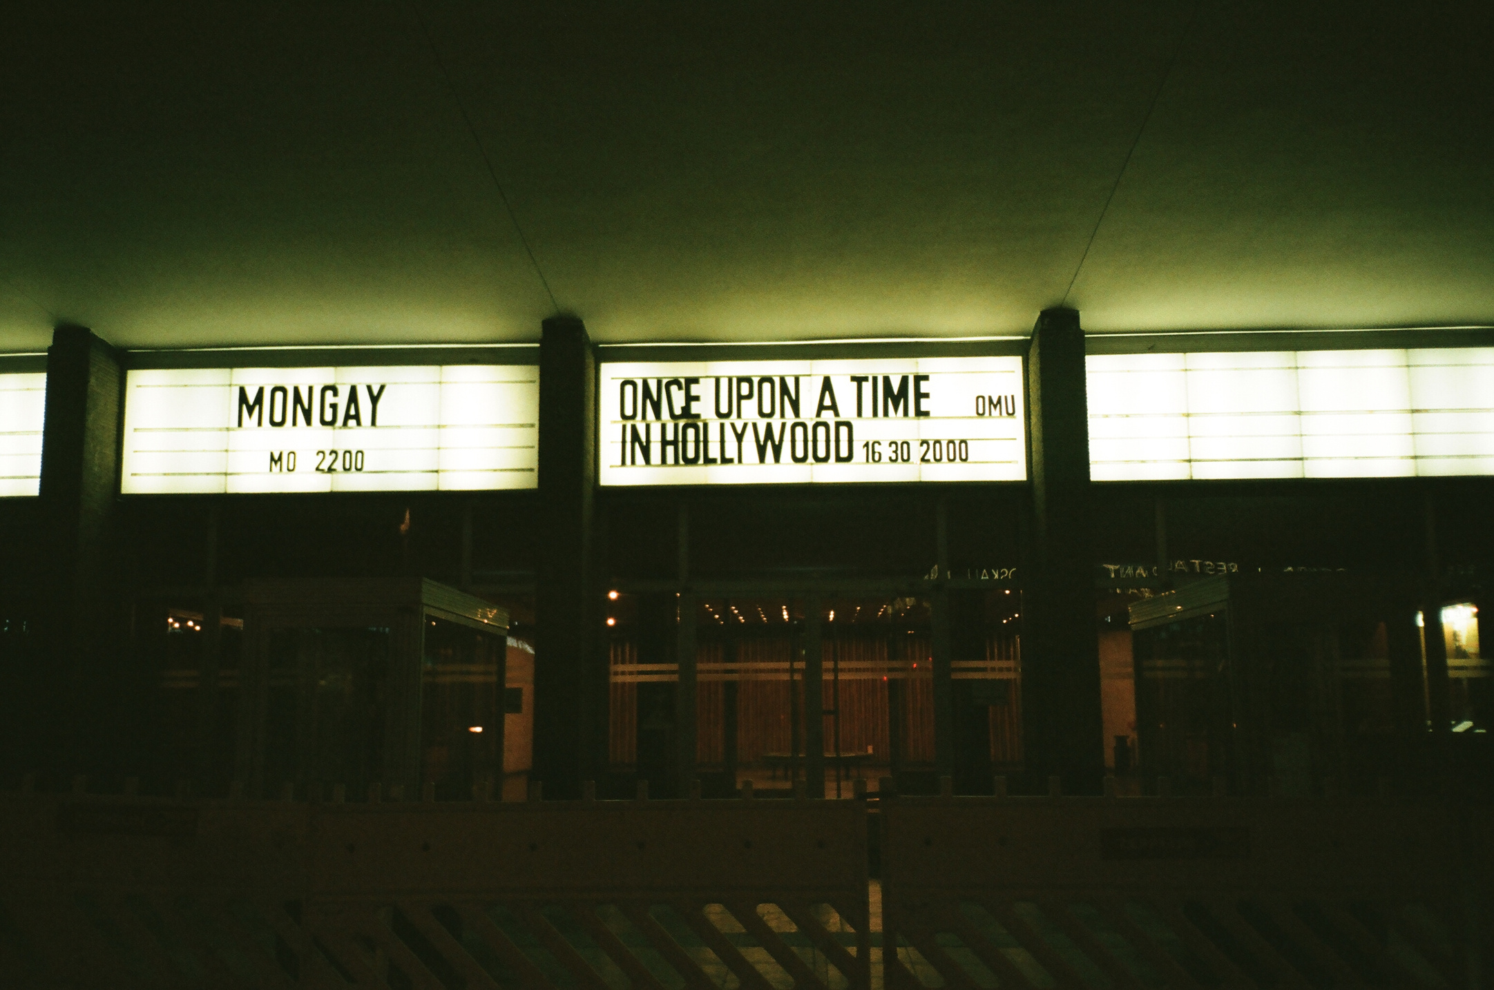

01.프로그램 개요
-개발환경
-프로젝트 수행절차 및 활동(개발일정)

Slide 4




01.프로젝트 개요
01.개발환경

Slide 5


01.프로젝트 개요
02.프로젝트 수행절차 및 활동- 개발일정
프로젝트 수행 절차 및 활동(개발일정) | 11/04 | 11/05 | 11/06
요구사항 분석 및 설계
프로그램 구현을 위한 코딩
프로그램 결과 값 출력과 자체평가의견 정리

Slide 6

02.프로그램 설계
-요구사항 분석
-이클립스를 통해
영화예매 프로그램 설계

Slide 7

02.프로젝트 설계
요구사항분석
1. 프로젝트명 : 영화 예매 하기(MovieTicketProject)
패키지명 : movie
2. 클래스명 : MovieMain.java -- main( )가 있는 경우(Movie.java--라이브러리클래스)
3. 생성자 초기값 넣기로 자료를 넣어 주세요.
입력자료 : 영화명, 금액, 나이, 구매방법(현장, 인터넷, 쿠폰)
실구매금액조건
1) 나이가 20미만이면 25% 할인, 나이가 20~30이면 20%할인, 30이상이면 15%할인
2) 현장구매인 경우 0%할인, 인터넷 구매인 경우 추가 5%할인, 쿠폰구매인 경우 10%할인
예) 1째줄은 11000 * 70% = 7700
2째줄은 15000 * (100%-20%) = 12000
3째줄은 12500 * (100%-(15%+10%)) = 9375
4. 입력자료
1째 레코드(줄) => 1917 11000 10 인터넷
2째 레코드(줄)==> 주디 15000 25 현장
3째 레코드(줄)==> 인비저블맨 12500 40 쿠폰

Slide 8


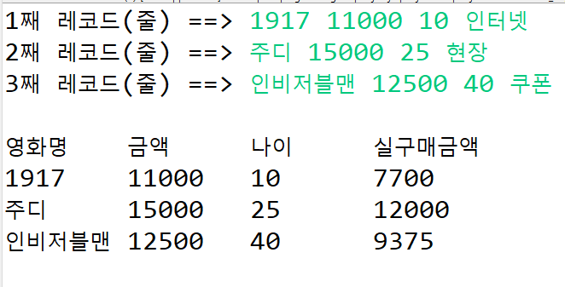

02.프로젝트 설계
이클립스를 통해
영화예매 프로그램 설계
MOVIE.JAVA
MOVIEMAIN.JAVA

Slide 9

03.프로그램 구현
-프로그램 구현을 위한 코딩
-클래스(Movie)
-클래스(MovieMain)

Slide 10

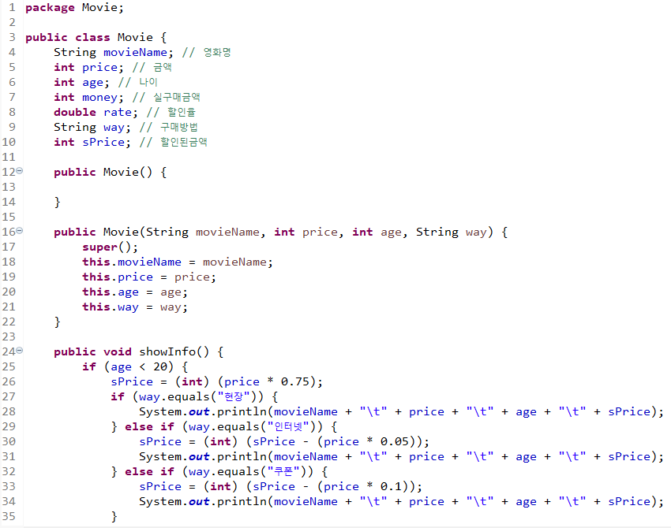
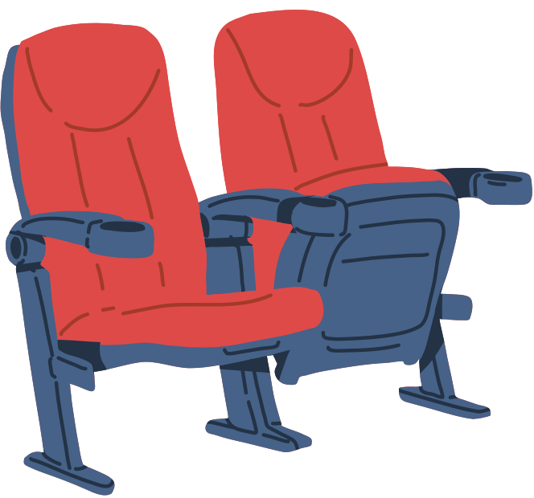
03.프로젝트 구현
MOVIE.JAVA

Slide 11
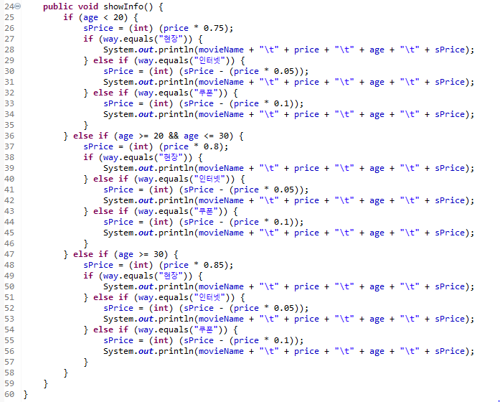
03.프로젝트 구현
MOVIE.JAVA

Slide 12
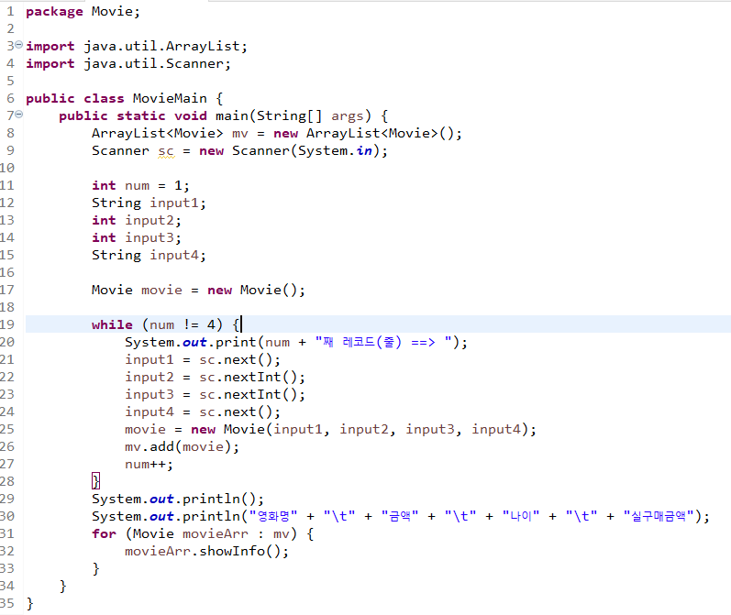
03.프로젝트 구현
MOVIEMAIN.JAVA

Slide 13
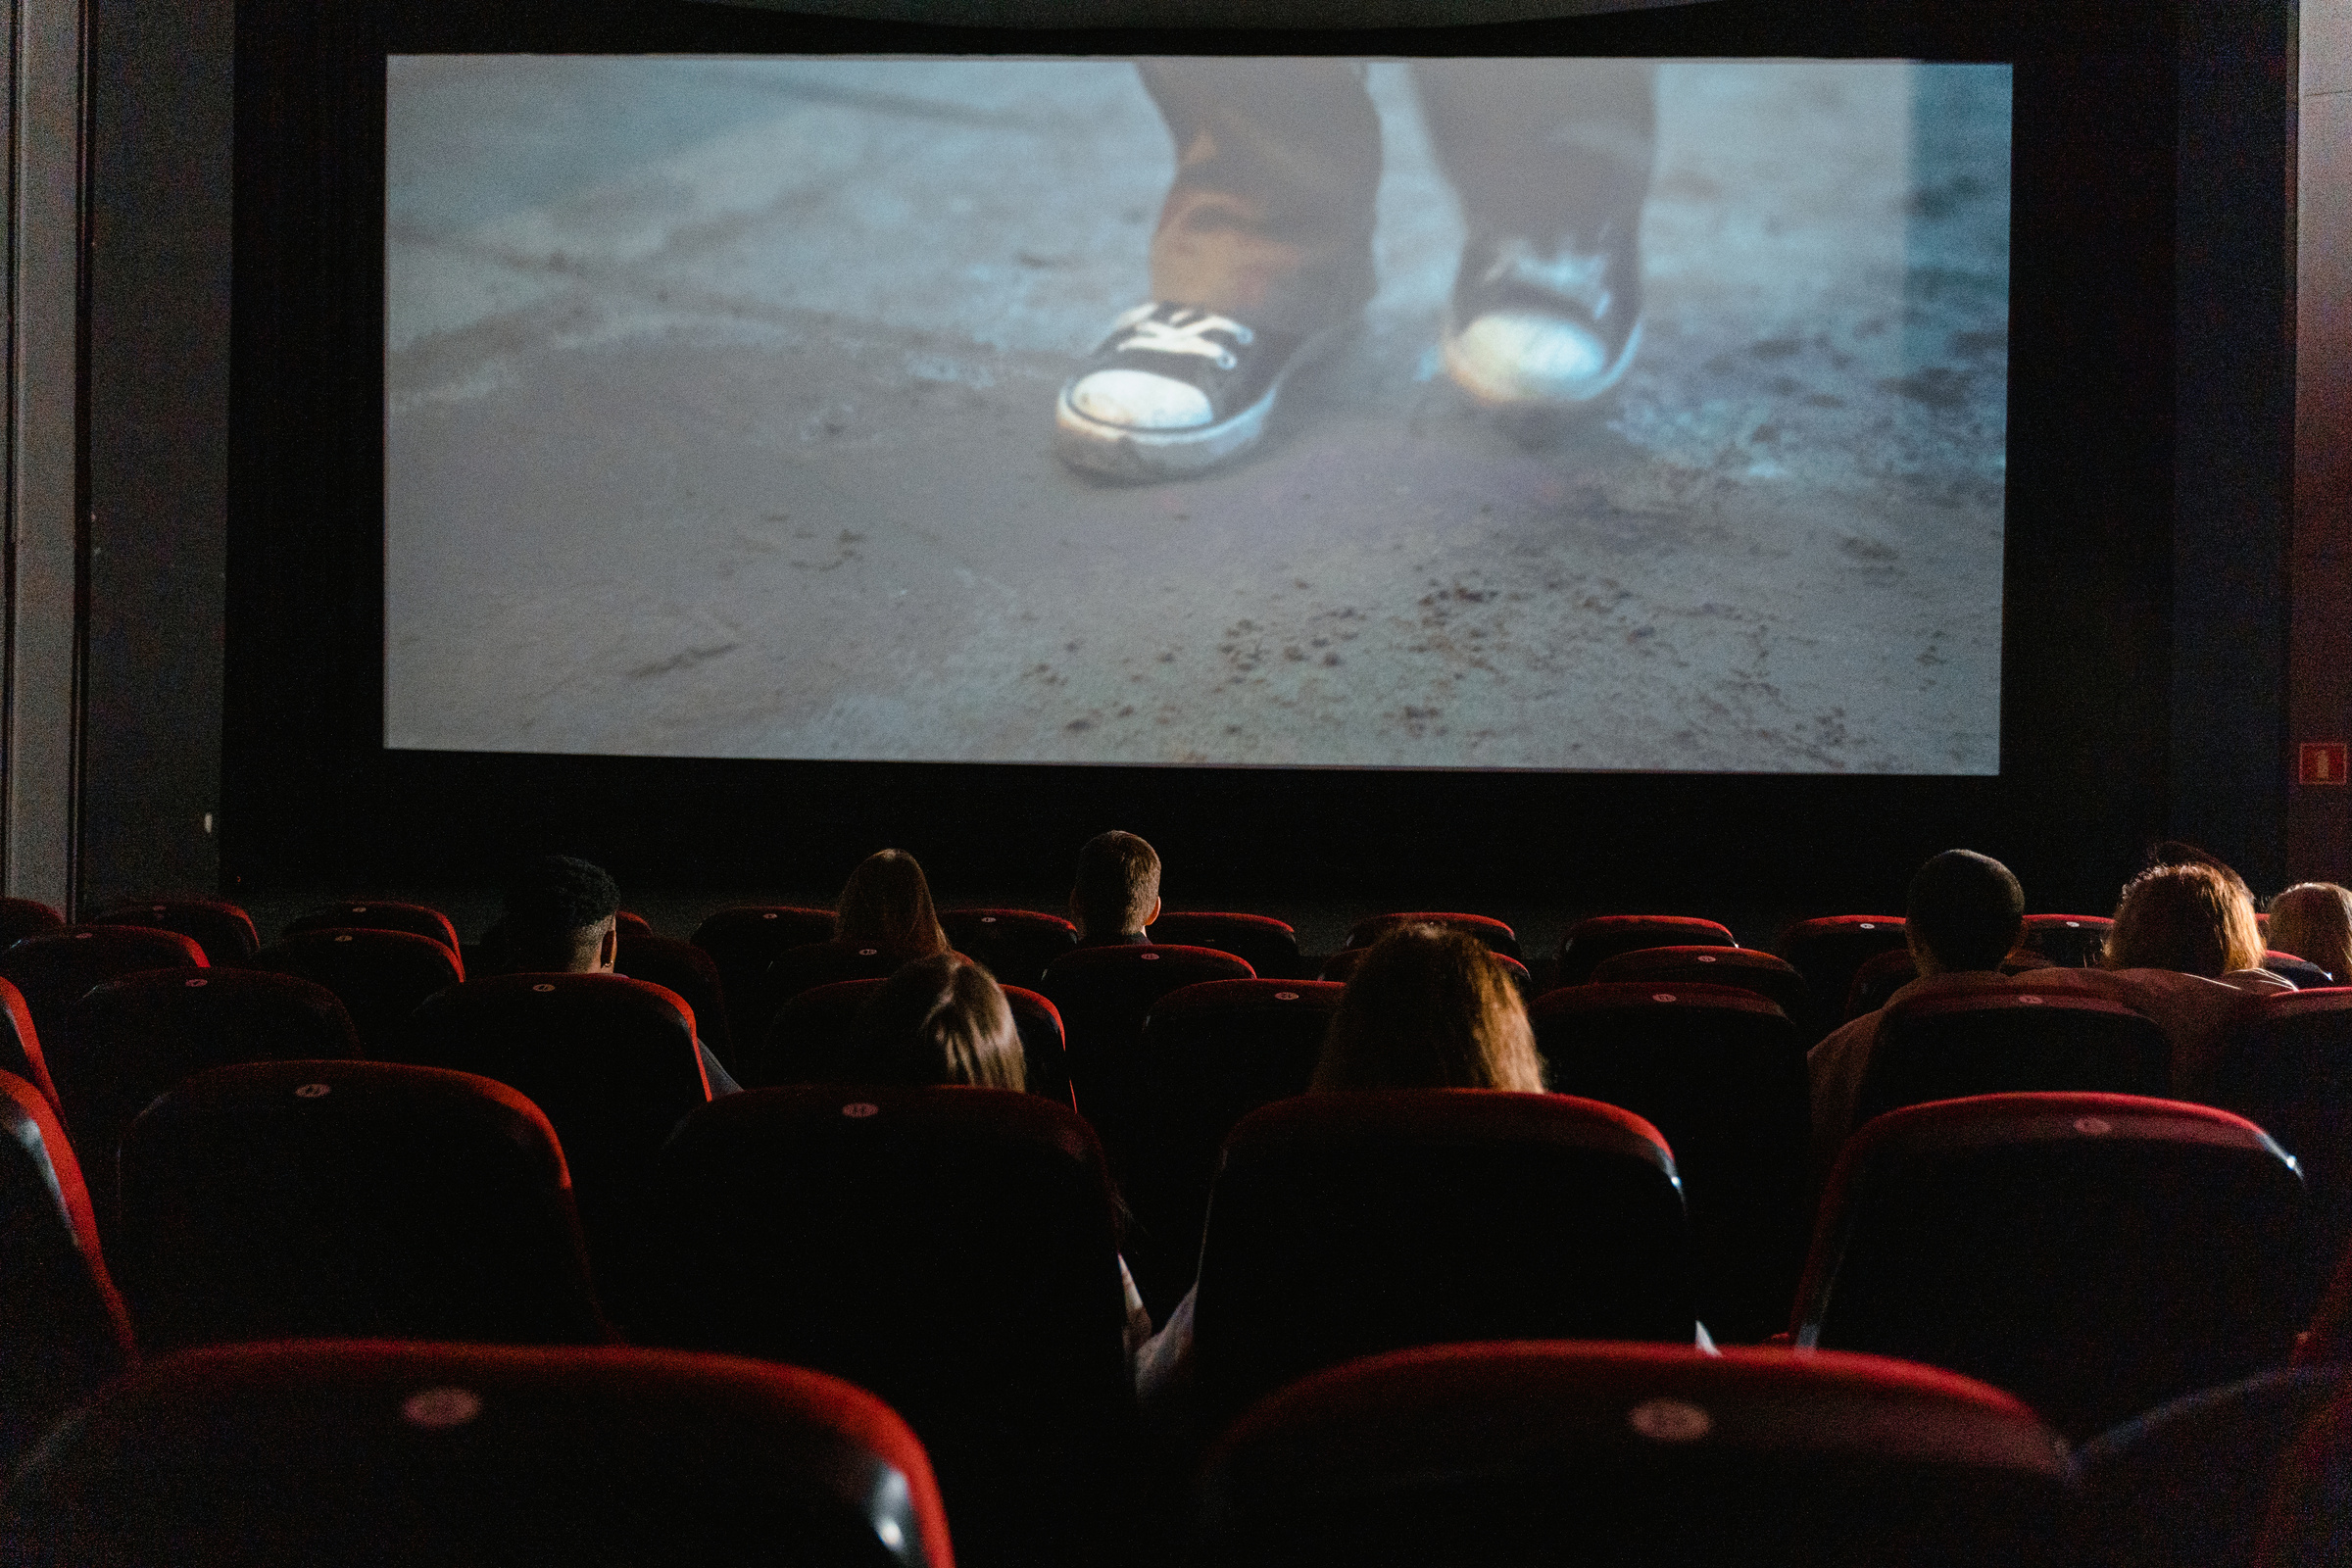
04.프로그램 결과
-프로그램 결과시연 영상
-자체평가의견

Slide 14


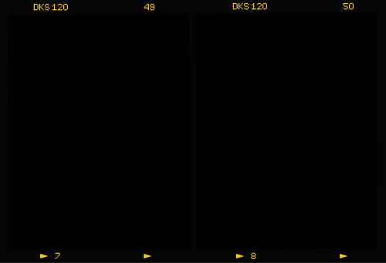
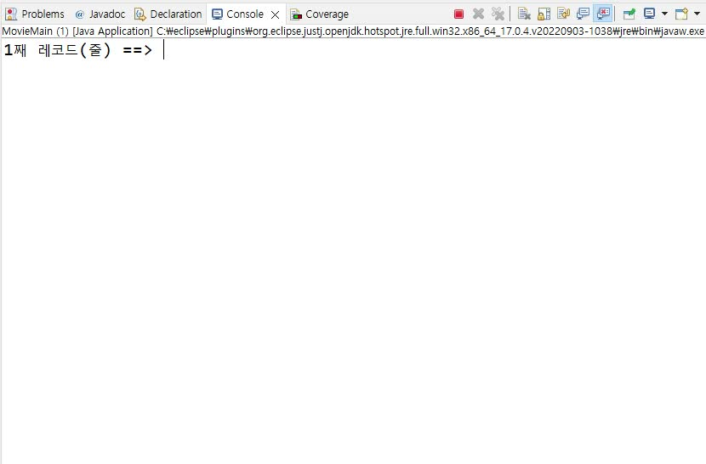

04.프로젝트 결과
01.프로젝트 결과시연 영상

Slide 15


자체 평가 의견
영화예매 프로젝트를 만들면서 자바를
한번 더 공부하는 계기가 되었다.
영화 예매 프로그램을 만들면서 조건문을 만드는 부분이 부족했던 것 같다.

Slide 16


THANK YOU

